Slide 1
Roztoky

Slide 2
Roztoky
Trocha teorie
Rozdělení
Roztoky u Prahy
Roztoky u Křivoklátu
Roztoky u Jilemnice
Roztoky u Semil

Slide 3
Roztoky chemických látek – příprava, ředění a směšování
Trocha teorie
Roztoky - Plynný
- Pevný
- Kapalný
Pro cvičení – rozpouštědlo - voda

Slide 4
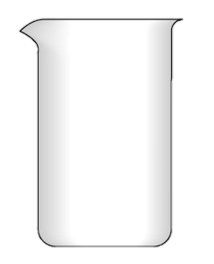
Roztoky chemických látek – příprava, ředění a směšování
Trocha teorie
Symboly – roztok – ʘ
– rozpuštěná láltka – RL
Koncentrace RL v ʘ
- 1.1. Hmotnostní zlomek (procento) – w_{RL} = m_{RL}/m_{ʘ} (x 100 %)
- 1.2. Objemový zlomek (procento) – w(V)_{RL} = V_{RL}/V_{ʘ} (x 100 %)
- 1.3. Látková (molární) koncentrace

Slide 5
Roztoky chemických látek – příprava
Příprava roztoku

Slide 6
Roztoky chemických látek – příprava
Příklad
Kolik g chloridu sodného a kolik g vody je potřeba na přípravu 300 g
10% roztoku chloridu sodného?
Ar: Na – 23; Cl – 35,5
1.1. Hmotnostní zlomek (procento)
1.2. Objemový zlomek (procento)
1.3. Látková (molární) koncentrace
2. Směšovací rovnice
Řešení:

Slide 7
Roztoky chemických látek – příprava
Příklad
Kolik g dekahydrátu síranu draselného je nutno rozpustit ve vodě,
abychom získali 1 kg 5% roztoku síranu draselného?
Ar: K – 39; S – 32; O – 16; H – 1
Řešení:
a) Kolik g dekahydrátu síranu draselného je nutno rozpustit ve vodě, Abychom získali 1 kg 5% roztoku síranu draselného?
1.1. Hmotnostní zlomek (procento)
1.2. Objemový zlomek (procento)
1.3. Látková (molární) koncentrace
2. Směšovací rovnice

Slide 8
Roztoky chemických látek – příprava
Příklad
Kolik g 5% roztoku síranu měďnatého připravíme z 25 g modré skalice a
kolik g vody bude třeba přidat na přípravu tohoto roztoku?
Ar: Cu – 63,5; S – 32; O – 16; H – 1
1.1. Hmotnostní zlomek (procento)
1.2. Objemový zlomek (procento)
1.3. Látková (molární) koncentrace
2. Směšovací rovnice
Řešení:

Slide 9
Roztoky chemických látek – příprava
Příklad - pokračování
Kolik g 5% roztoku síranu měďnatého připravíme z 16 g síranu měďnatého a
kolik g vody bude třeba přidat na přípravu tohoto roztoku?
Ar: Cu – 63,5; S – 32; O – 16; H – 1
1.1. Hmotnostní zlomek (procento)
1.2. Objemový zlomek (procento)
1.3. Látková (molární) koncentrace
2. Směšovací rovnice
Řešení:

Slide 10
Roztoky chemických látek – příprava
Příklad – Příprava roztoku kyseliny
Kolik ml 100% kyseliny sírové je obsaženo v 5 dm³ jejího 8,5% roztoku?
Ar: H – 1; S – 32, O-16
1.1. Hmotnostní zlomek (procento)
1.2. Objemový zlomek (procento)
1.3. Látková (molární) koncentrace
2. Směšovací rovnice
Řešení:

Slide 11
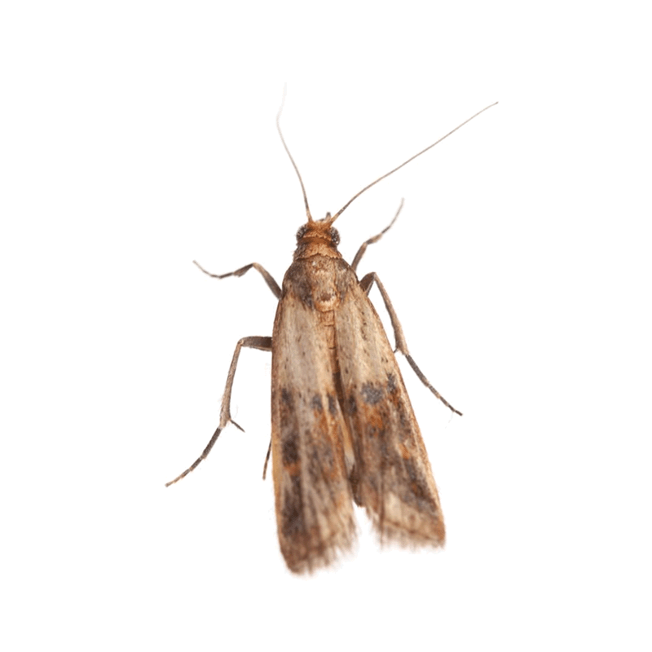
Roztoky chemických látek – příprava
1000 ml
1.3. Látková (molární) koncentrace roztoku
c = n/V (látk. množ./objem) – jednotka –
vyjádření látkového množství n = m/M
(hmotnost/molární hmotnost)
– jednotka -
Podrobnější vyjádření c:
1.1. Hmotnostní zlomek (procento)
1.2. Objemový zlomek (procento)
1.3. Látková (molární) koncentrace
2. Směšovací rovnice

Slide 12
Roztoky chemických látek – příprava
Příklad
Kolik g hydroxidu draselného potřebujeme na přípravu 5 l jeho roztoku
o látkové koncentraci 0,1 mol/l?
Ar: K-39; O-16; H-1
Řešení:
1.1. Hmotnostní zlomek (procento)
1.2. Objemový zlomek (procento)
1.3. Látková (molární) koncentrace
2. Směšovací rovnice

Slide 13
Roztoky chemických látek – příprava
Příklad
Jaká je látková koncentrace roztoku hydroxidu sodného, jestliže v 5 l
Je rozpuštěno 400 g této látky?
Ar: Na-23; O-16; H-1
Řešení:
1.1. Hmotnostní zlomek (procento)
1.2. Objemový zlomek (procento)
1.3. Látková (molární) koncentrace
2. Směšovací rovnice

Slide 14
2. Ředění, směšování a zahušťování chemických roztoků
Ředění
1.1. Hmotnostní zlomek (procento)
1.2. Objemový zlomek (procento)
1.3. Látková (molární) koncentrace
2. Směšovací rovnice

Slide 15
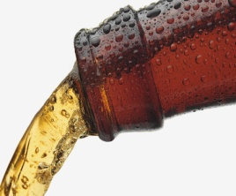
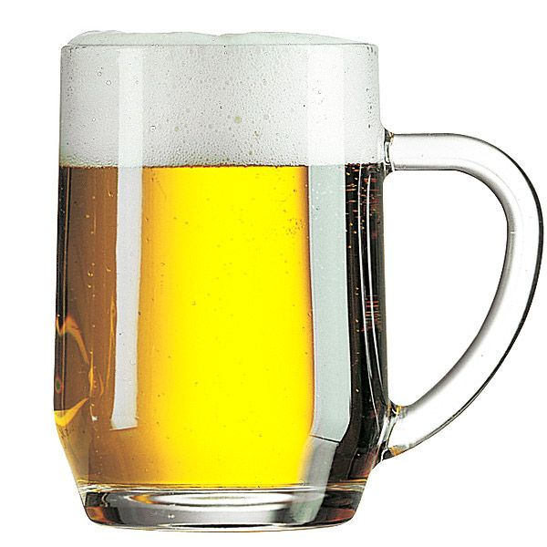
2. Ředění, směšování a zahušťování chemických roztoků
c – koncentrace
m – hmotnost
Zahušťování, Směšování
Přidání RL
Odpařování
Směs 2 látek
o různé konc.
1.1. Hmotnostní zlomek (procento)
1.2. Objemový zlomek (procento)
1.3. Látková (molární) koncentrace
2. Směšovací rovnice

Slide 16
2. Ředění, směšování a zahušťování chemických roztoků
Příklad - ředění
Kolig g vody musíme smíchat s 200 g 80% kyseliny sírové aby vznikl
20% roztok kyseliny sírové?
Směšovací rovnice: m1 x w1 + m2 x w2 → (m1 + m2) x w3
Ar: H – 1; S – 32; O – 16
Před řešením teorie:
1.1. Hmotnostní zlomek (procento)
1.2. Objemový zlomek (procento)
1.3. Látková (molární) koncentrace
2. Směšovací rovnice

Slide 17
2. Ředění, směšování a zahušťování chemických roztoků
Příklad - ředění
Kolig g vody musíme smíchat s 200 g 80% kyseliny sírové aby vznikl
20% roztok kyseliny sírové?
Směšovací rovnice: m1 x w1 + m2 x w2 → (m1 + m2) x w3
Ar: H – 1; S – 32; O – 16
Teď už řešení:
1.1. Hmotnostní zlomek (procento)
1.2. Objemový zlomek (procento)
1.3. Látková (molární) koncentrace
2. Směšovací rovnice

Slide 18
2. Ředění, směšování a zahušťování chemických roztoků
Příklad
Kolik g 5% roztoku musíme přidat ke 100 g 50% roztoku aby vznikl
20% roztok?
Směšovací rovnice: m1 x w1 + m2 x w2 → (m1 + m2) x w3
Řešení:
1.1. Hmotnostní zlomek (procento)
1.2. Objemový zlomek (procento)
1.3. Látková (molární) koncentrace
2. Směšovací rovnice

Slide 19
2. Ředění, směšování a zahušťování chemických roztoků
Příklad - ředění
Kolik g vody musíme přidat k 20 g 15% roztoku kyseliny dusičné aby
vznikl 35% roztok kyseliny dusičné?
Směšovací rovnice: m1 x w1 + m2 x w2 → (m1 + m2) x w3
Řešení:
1.1. Hmotnostní zlomek (procento)
1.2. Objemový zlomek (procento)
1.3. Látková (molární) koncentrace
2. Směšovací rovnice

Slide 20
2. Ředění, směšování a zahušťování chemických roztoků
Příklad - ředění
Kolikaprocentní roztok alkoholu vznikne smícháním 20 g 40% rumu
s 300 g Coca-Coly?
Směšovací rovnice: m1 x w1 + m2 x w2 → (m1 + m2) x w3
Řešení:
1.1. Hmotnostní zlomek (procento)
1.2. Objemový zlomek (procento)
1.3. Látková (molární) koncentrace
2. Směšovací rovnice

Slide 21
2. Ředění, směšování a zahušťování chemických roztoků
Příklad - ředění
Smícháme 20 g rumu s obsahem cukru 13 g/100 g a 1000 g Coca-Coly s
obsahem cukru 11,2 g/100 g. Kolikaprocentní roztok cukru vznikne?
Směšovací rovnice: m1 x w1 + m2 x w2 → (m1 + m2) x w3
Řešení:
1.1. Hmotnostní zlomek (procento)
1.2. Objemový zlomek (procento)
1.3. Látková (molární) koncentrace
2. Směšovací rovnice

Slide 22
2. Ředění, směšování a zahušťování chemických roztoků
Příklad
Ze 100 kg 50% roztoku bylo odpařeno 20 kg vody. Kolikaprocentní
Roztok vznikne?
Směšovací rovnice:
m1 x w1 – m2 x w2 → (m1 – m2) x w3
1.1. Hmotnostní zlomek (procento)
1.2. Objemový zlomek (procento)
1.3. Látková (molární) koncentrace
2. Směšovací rovnice
Řešení:

Slide 23
2. Ředění, směšování a zahušťování chemických roztoků
Příklad
Kolik g síranu draselného musíme přidat k 60 g jeho 15% roztoku, aby vznikl 70%
roztok?
Řešení:
1.1. Hmotnostní zlomek (procento)
1.2. Objemový zlomek (procento)
1.3. Látková (molární) koncentrace
2. Směšovací rovnice

Slide 24
2. Ředění, směšování a zahušťování chemických roztoků
Příklad
Kolik g soli musíme přidat k 200 g jejího 25% roztoku, aby vznikl 40%
roztok?
Řešení: 50 g
1.1. Hmotnostní zlomek (procento)
1.2. Objemový zlomek (procento)
1.3. Látková (molární) koncentrace
2. Směšovací rovnice

Slide 25
2. Ředění, směšování a zahušťování chemických roztoků
Příklad
Kolik g vody musíme odpařit z 1 kg 10% roztoku, aby vznikl 35% roztok?
Řešení: 714,3 g
1.1. Hmotnostní zlomek (procento)
1.2. Objemový zlomek (procento)
1.3. Látková (molární) koncentrace
2. Směšovací rovnice

